Slide 1


Slide 2
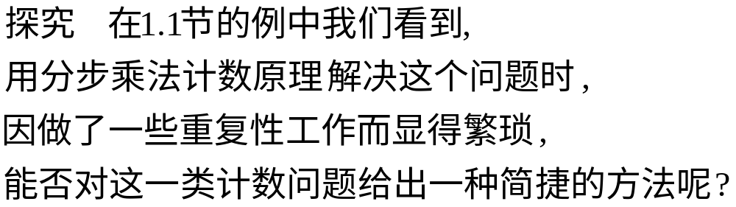
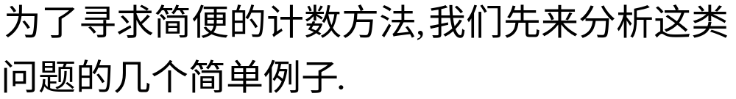
一.排列的概念：

Slide 3
排列的概念：
例1.北京、上海、广州三个民航站之间的直达航线，
需要准备多少种不同的飞机票？
上海
北京
广州
分析：
完成什么事：
制飞机票(标明起、终点)
北京
起
终
上海
分类或分步完成：
广州
分两步
每类 （步）方法数：
3
2
北京
广州
方法总数：
上海
3×2=6
实质：从北京、上海、广州三个民航站 (元素) 中，每次取出
两个站（元素），按起点站在前、终点站在后的顺序排列，
一个排法对应一张票，求出共有多少种不同的排列法，
即:需要多少张不同的飞机票.
要点：
(1) 每一排法都是取2个元素.
(2) 讲究顺序.

Slide 4
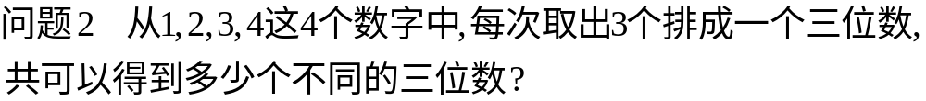
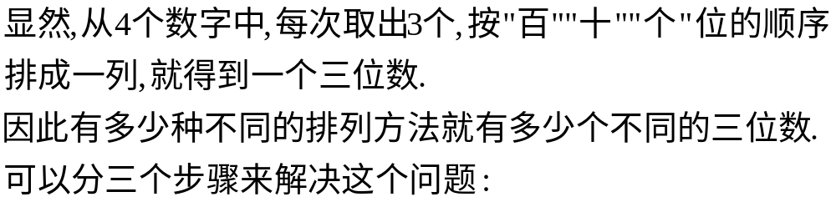
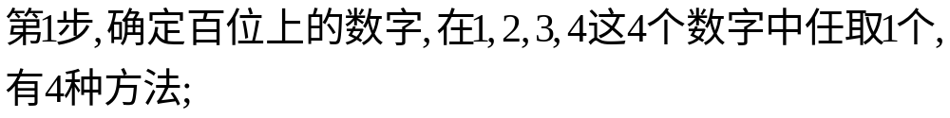
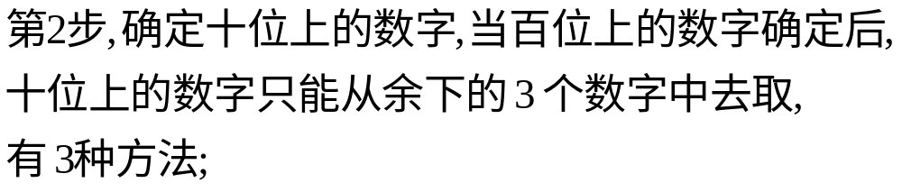
排列的概念：

Slide 5
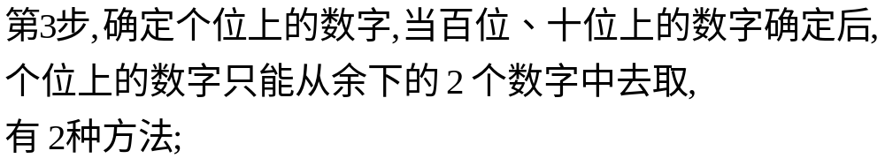
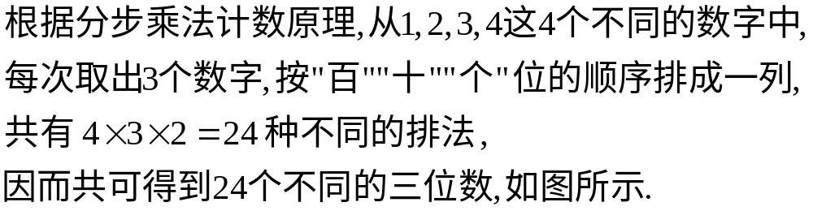
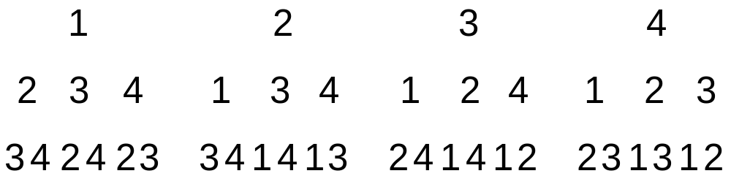
排列的概念：

Slide 6
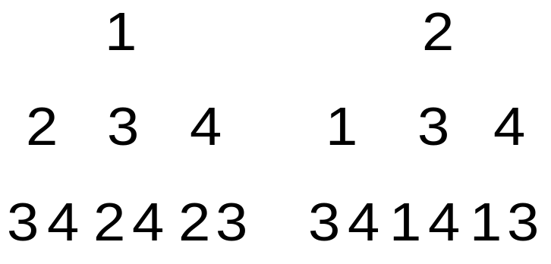

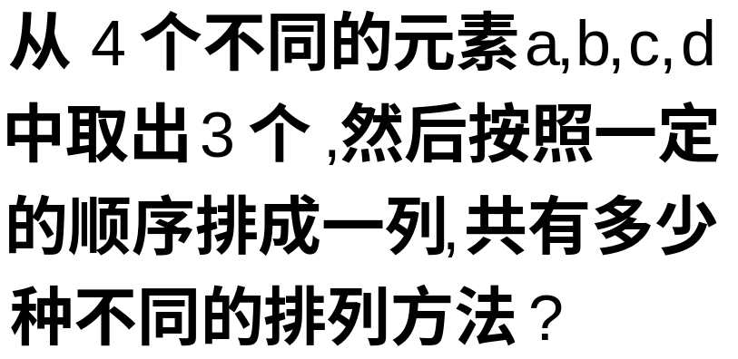
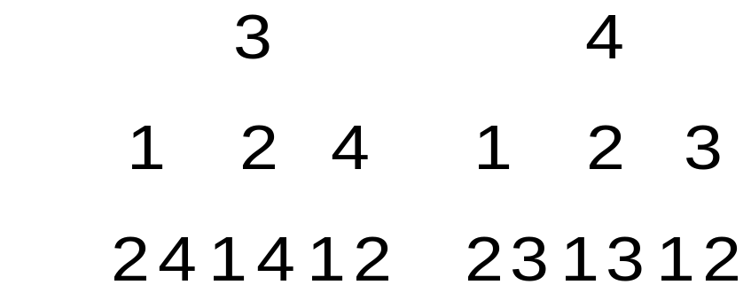
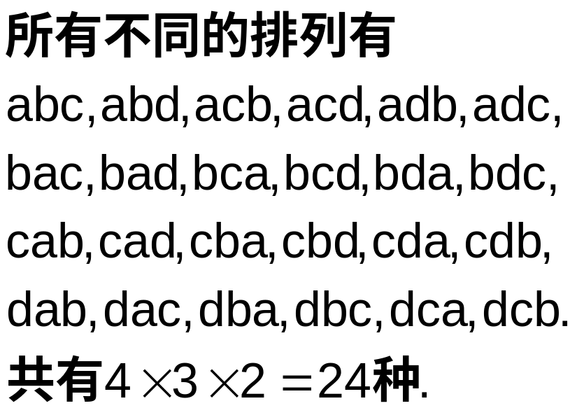
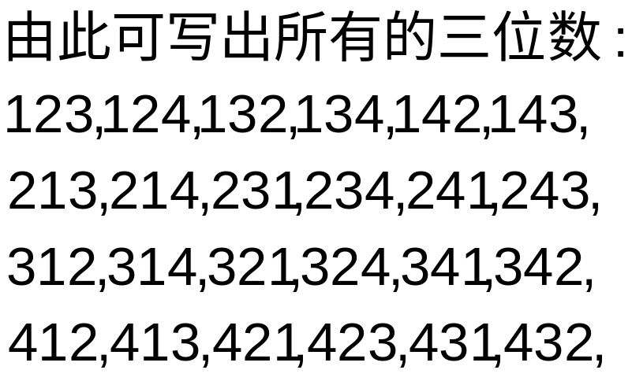
排列的概念：

Slide 7
排列的概念：
我们把被取的对象(如民航站、数字)叫做
元素.
例1：从3个不同元素中任取2个
按照一定顺序排成一列
例2：从4个不同元素中任取3个
求共有多少种不同的排法.
共同特点：
从n个不同元素中、任取m ( m ≤ n )个元素，
按照一定顺序排成一列，
得到一个结果
一个排列

Slide 8
排列的概念：
从 n 个不同元素中，任取 m ( m ≤ n ) 个不同的元素，
按照一定的顺序排成一列，
叫做从ｎ个不同元素中取出ｍ个元素的一个排列.
注意：
1. “一个排列”不是所有排列，如：
北京
上海
2. 包含两个基本内容：
(1)取出元素,
(2)按一定顺序排成一列.
(与位置有关)
相同排列：
元素完全相同且顺序也完全相同.
3. “按一定顺序排成一列”意味着
(本质:)
m个不同元素要占据m个不同的位置.

Slide 9
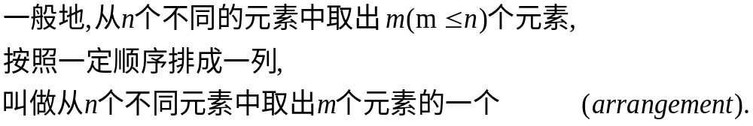

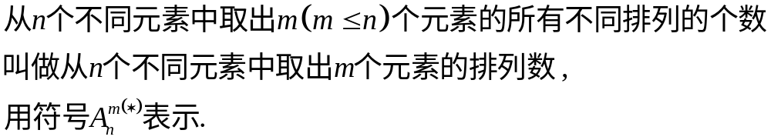

排列的概念：
二.定义：
注意：(1) “一个排列”与“排列数”的区别;
(2) 当 n = m 时.
全排列
全排列数：

Slide 10
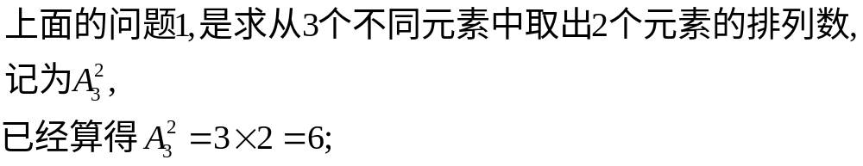
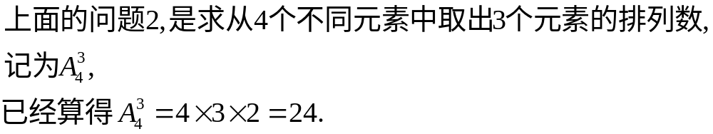
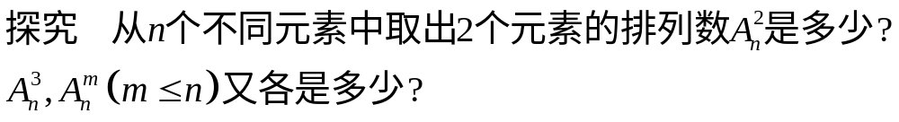
排列的概念：

Slide 11


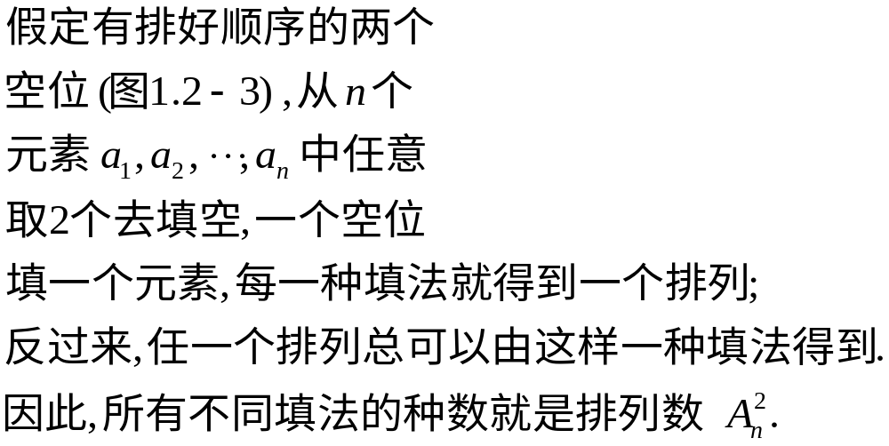



排列的概念：

Slide 12
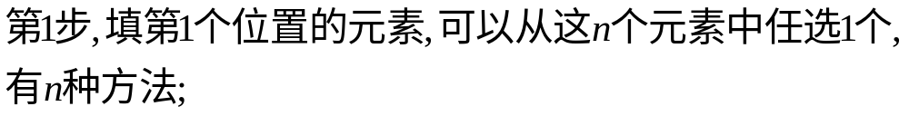
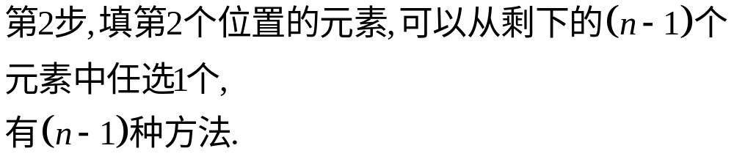
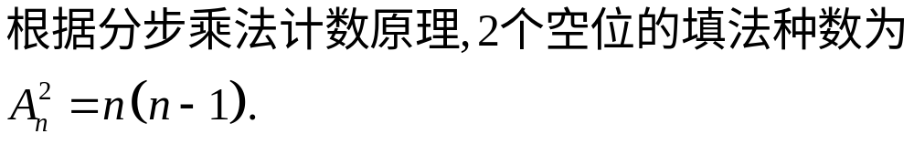
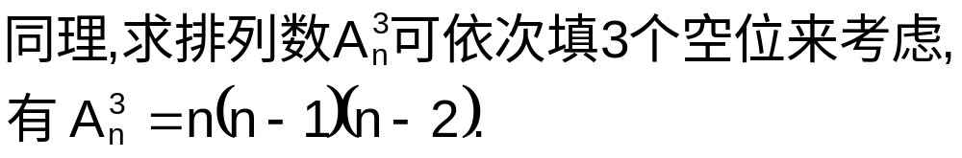
排列的概念：

Slide 13
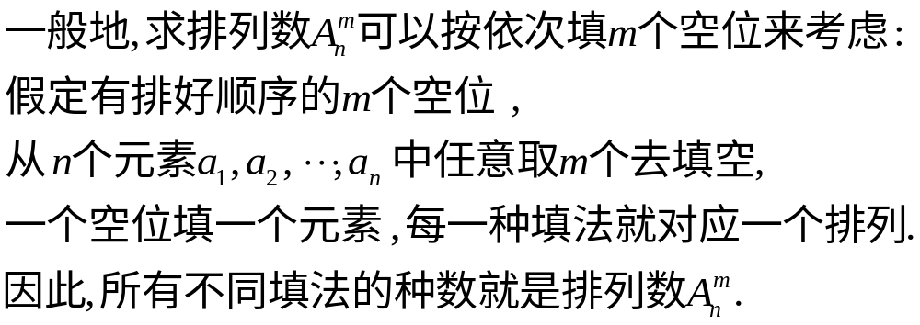










排列的概念：

Slide 14
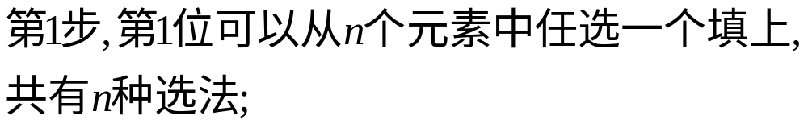
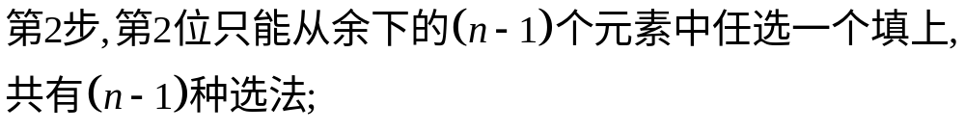
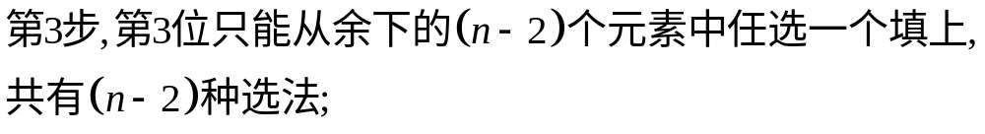

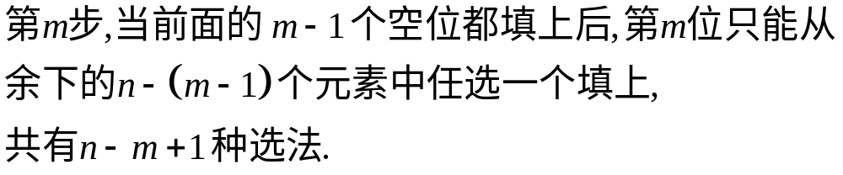
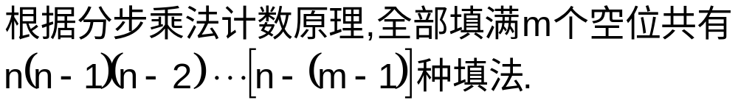

Slide 15

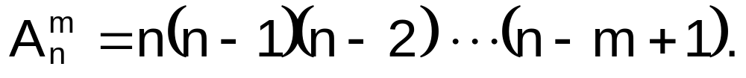
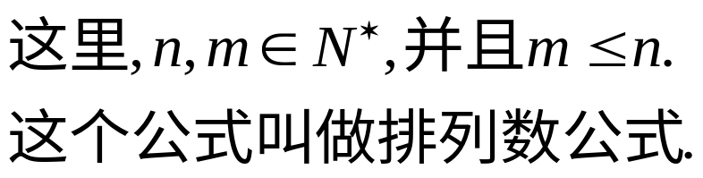
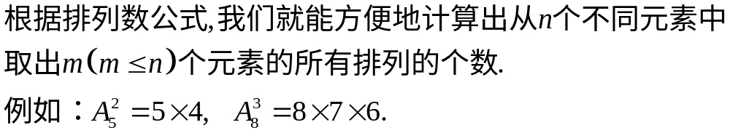
排列的概念：

Slide 16
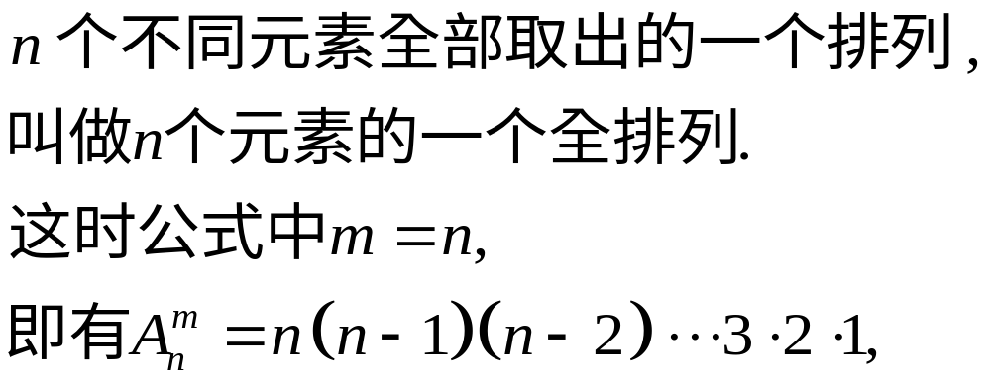
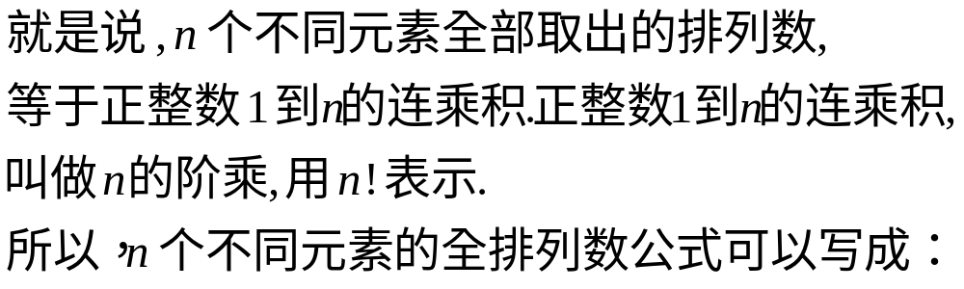
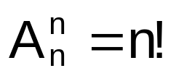


Slide 17
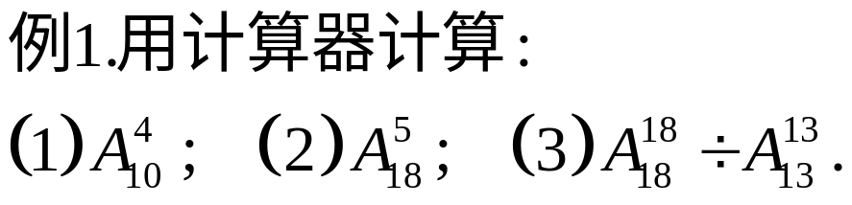








排列应用题

Slide 18
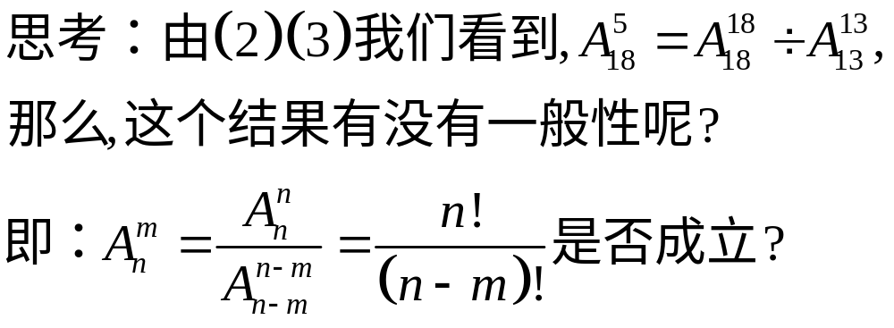
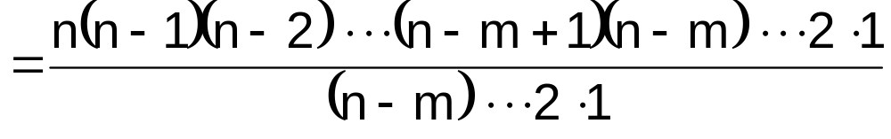
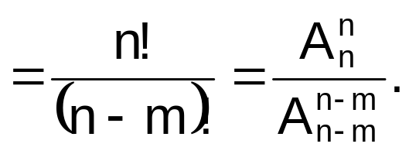
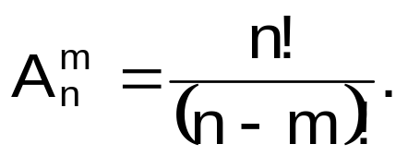
排列应用题

Slide 19

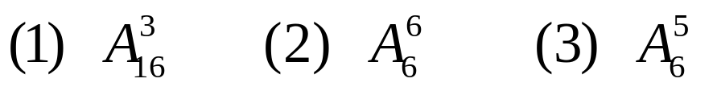
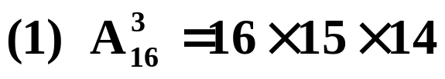

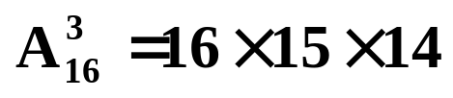
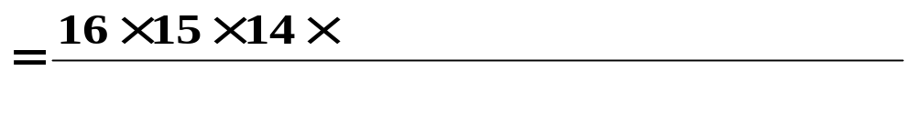
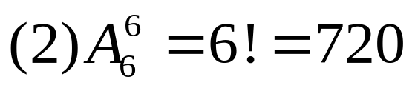
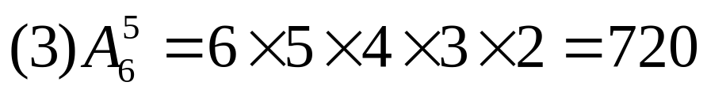
排列应用题

Slide 20
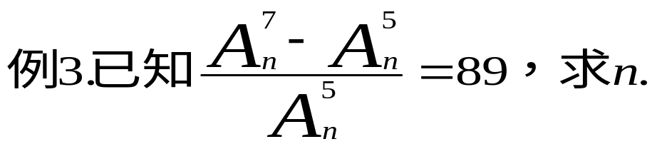
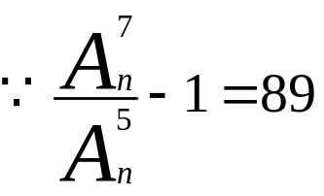
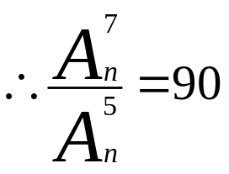



排列应用题
解：
(∵ n ≥7)

Slide 21








排列应用题
例4.求证:
证明：2)

Slide 22





排列应用题

Slide 23





排列应用题

Slide 24





排列应用题

Slide 25








排列应用题
例8.某小组有6个人，按下列要求排队照相：
1）选3人
2）分成两排，前排2人，后排4人.
3）排成一排，甲乙必须在一起.
“捆绑法”
4）排成一排，其中4名男生2名女生，女生不能相邻.
“插空法”
5）排成一排，甲不在首位，乙不在末位.

Slide 26



排列应用题

Slide 27








排列应用题
例10. 用0~9这十个数字，可以组成多少个没有重复数字的：
1）五位数
2）五位奇数
3）五位偶数
4）个位数字小于十位数字的五位数
5）大于13000的五位数
6）满足是5的倍数的五位数
7）介于30000与80000的五位奇数
8）小于50000且又不是5的倍数的五位数.

Slide 28




练一练:
1.六个人站成一排,其中甲,乙,丙三人的顺序一定,即甲在乙的左边,丙在乙的右边(不一定相邻)则不同的排法种数为( )
A. 24 B. 36 C. 120 D.720
2.从7名学生中选出4人组成代表队参加辨论赛,其中甲,乙二人都不能担任二,三辨手,则不同的安排方法有 种.
400

Slide 29






3.有六名学生,3男3女,这六名学生站成一列,其中(1)最后一名学生是男生的站法有多少种?(2)最后一名学生是女生且女生甲不能站在第一位的站法有多少种?(3)学生乙不站在第一位,且学生乙,丙不能站在最后一位的站法有多少种?
解:

Slide 30



4.甲,乙,丙3个人坐在一排8个座位上,要求每个人的左右两边都有空位,有多少种坐法？
解:
点评:看成插空问题,学会“命题的等价转化”!
5.从1至20共20个自然数中任取3个数，所取的数恰好能构成
等差数列的不同取法有多少种？

Slide 31
6.七位同学排成一排照相，其中有3位女生，4位男生，
求以下问题的排法种数.
1、甲同学不能排在两端.
2、甲、乙两位同学要站在一起.
相邻问题
3、甲、乙两位同学不能站在一起.
不相邻问题
4、甲要在乙的左边.
对称性
5、甲不能站在左端，乙不能站在右端.
两个元素受限制
6、男生要站在一起，女生也要站在一起.
7、其中甲、乙、丙的从左到右的顺序不变.
定序问题
8、三位女生不能站在一起.
9、如果要站成两排，前排3位，后排4位.

Slide 32




Slide 33












Slide 34



Slide 35




